Slide 1
«ТЕНДЕНЦИИ СОЦИАЛЬНО-ТРУДОВОЙ СФЕРЫ В УСЛОВИЯХ ЦИФРОВИЗАЦИИ»
Овчиникова Карина Олеговна - аспирант 2 курса, Государственное образовательное учреждение высшего профессионального образования «Донецкий национальный университет», г. Донецк, Россия

Slide 2
______________________________________ Аннотация доклада: Цифровые технологии уже широко распространены в сфере труда: более 80% сотрудников используют на работе информационные и коммуникационные технологии, такие как компьютер, интернет, ноутбук, планшет или смартфон. Благодаря Интернету, Wi-Fi, VPN, ноутбукам и смартфонам профессионалы, выполняющие так называемую информационную работу, уже в значительной степени независимы от времени и места, не оставляет сомнений, что нарастающая цифровизация будет оказывать и уже оказывает влияние на оплачиваемую занятость населения.

Slide 3
Рисунок 1. Основные составляющие СТС
_______________
Социально-трудовая сфера (СТС) включает взаимодействие участников производственного процесса, задействованных в решении задач институционализации социальных, трудовых и управленческих отношений, восстановления здоровья, физических сил, повышения профессионально-квалификационного уровня рабочих и персонала.
НАИБОЛЬШЕЕ ВЛИЯНИЕ ЦИФРОВИЗАЦИИ
Рынок труда,
службы занятости, переподготовки кадров (в том числе безработных)
Социальная сфера,
т.е. отрасли социально-культурного комплекса (образование, здравоохранение, культура и т.д.)
Сфера мотиваций производительного труда
(организация + оплаты труда, стабилизация уровня жизни населения и т.п.)
РЫНОЧНАЯ СРЕДА
РЫНОЧНАЯ СРЕДА
Основные блоки СТС, которые отражают и обеспечивают фазы
процесса воспроизводства рабочей силы
СТС
Группы отношений и компоненты, возникающие в процессе воспроизводства рабочей силы и обеспечения условий для взаимодействия работника со средствами и предметами труда
Система социальной защиты населения
Система социального партнерства
Система социального страхования
Система социального обеспечения (пенсионная система)
Охрана труда

Slide 4
________________ СТС имеет свои закономерности, принципы и признаки, а также у нее есть и особенности
Единство
Социальное начало
Трудовое начало
1
Наличие острых проблем
2
Взаимодействие отдельных компонентов
3
Экономика
СТС
Взаимозависимость
4
Рисунок 2. Особенности СТС

Slide 5
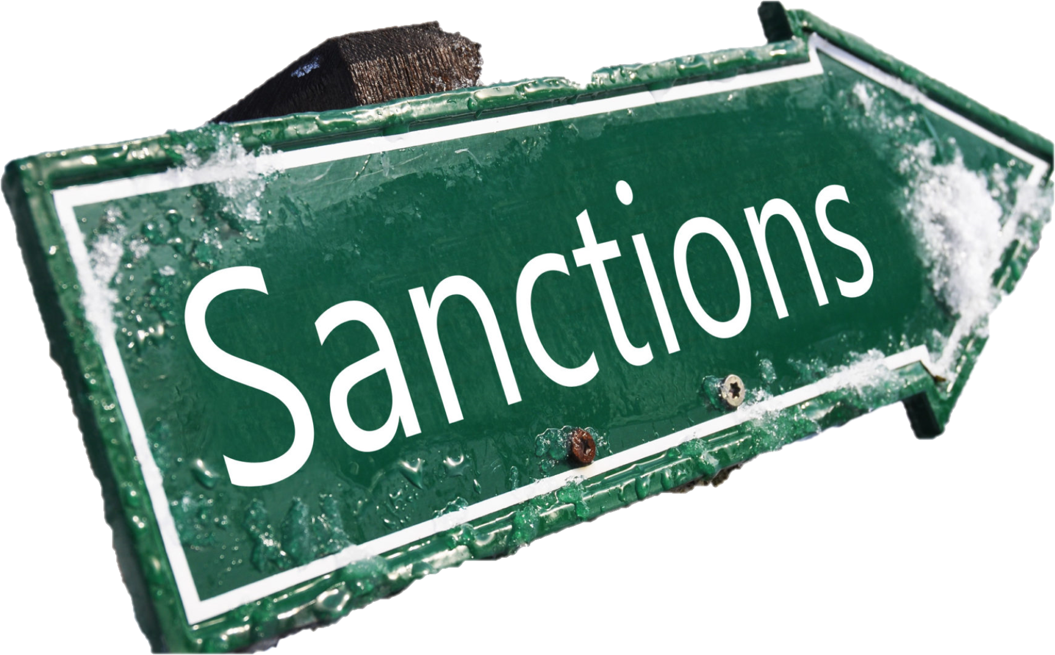
Рисунок 3. Воздействие внешних факторы на оценочные параметры качества жизни всемирной организацией здравоохранения
Институты социального обеспечения
Институты условий труда
Сфера компенсаций и мотивации продуктивности труда
Социальная сфера предприятий
Институты защиты ЛОВЗ
Институты занятости и развития человеческих ресурсов
Внешнее воздействие
Внешнее воздействие
Социальные процессы
Трудовые процессы
Социально-трудовая сфера является наиболее чувствительной к внешним воздействиям, эта ее особенность порождает процесс переход её в новое состояние.
Информационное поле
Социальные отношения
Трудовые отношения

Slide 6
__________________________________
За последние 30 лет безработица достигла недопустимого уровня, а структурная безработица в форме долгосрочной безработицы оставалась слишком высокой, несмотря на все усилия, программы и корректировки.
В политической повестке остаются меры по борьбе с высоким уровнем безработицы, перенесенным из прошлого. Дефициты, накопившиеся за последние три десятилетия, будут полностью ликвидированы только в течение длительного периода времени.
¹ take-profit.org/

Slide 7
Возраст выхода на пенсию в странах, 2022г.
______________________________________________________________
При оценке возможностей и рисков роста цифровизации и автоматизации необходимо также принимать во внимание другие тенденции, такие как, например, демографические изменения, которые приводят к снижению потенциала рабочей силы и заметны для многих организаций в растущей нехватке квалифицированных рабочих.

Slide 8
Заключение_________________________________________________
Рынок труда встроен в сеть экономических, политических и социальных отношений. Таким образом, социальные и экономические тенденции отражаются в изменениях в СТС, которые, в свою очередь, сказываются на других системах. Политическая задача может рассматриваться как установка нормативно-правовой базы таким образом, чтобы разноплановые изменения продуктивно дополняли друг друга. Поэтому курс должен быть установлен таким образом, чтобы повышалось общественное благосостояние и как можно меньше людей оказывалось на проигравшей стороне.

Slide 9
Благодарю за внимание!

